Slide 1
Vzorčenje točk v ravnini
Jakob Valič in Marina Kovač
Fakulteta za matematiko in fiziko
24. januar 2018

Slide 2



Slide 4

Opis problema (manjšanje slike)
Slika sestavljena iz slikovnih točk, pikslov
Piksel določen z barvo
Zmanjšamo sliko → zmanjšamo število pikslov

Slide 5

Kako se bomo lotili?
RGB
Od 0 do 255
0 – črna, 255 bela
Črno-beli: vse vrednosti enake
Določanje vzorcev
Računanje povprečij
RGB potrebno pretvoriti v HEX

Slide 6

Vzorčenje
Piksel, polje, vzorec
Polje sestavljeno iz pikslov
Vzorec sestavljen iz polje
Izberemo razdelitev
Izberemo število kandidatov (vzorčnih točk)
Več točk → bolje

Slide 7
Random
Naključno jemanje točk
Možnost zelo slabega rezultata
neenakomernost
Območja zgoščenosti, luknje

Slide 8




Slide 9
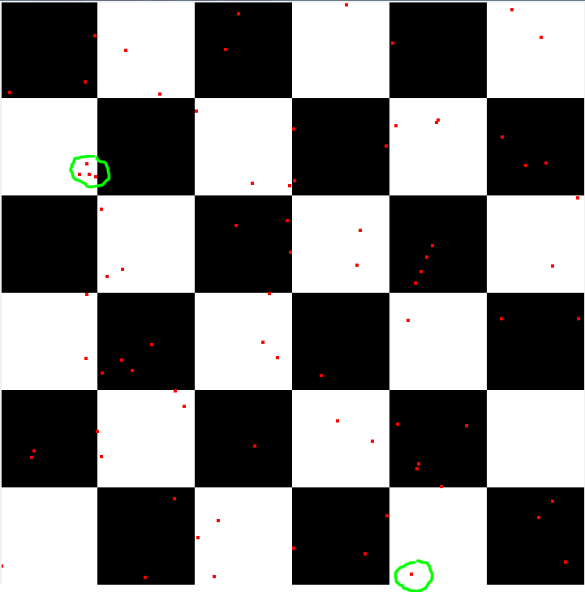


Slide 10
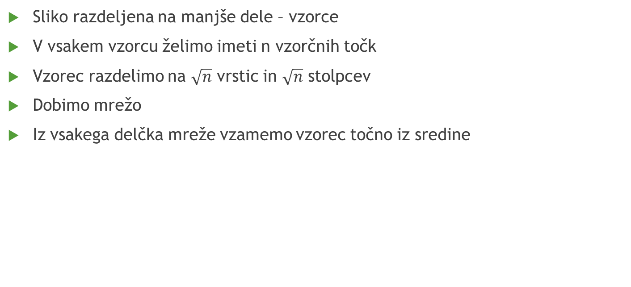
Grid
Sliko razdeljena na manjše dele – vzorce
V vsakem vzorcu želimo imeti n vzorčnih točk
Vzorec razdelimo na $\sqrt{n}$ vrstic in $\sqrt{n}$ stolpcev
Dobimo mrežo
Iz vsakega delčka mreže vzamemo vzorec točno iz sredine

Slide 11


Slide 12


Slide 13
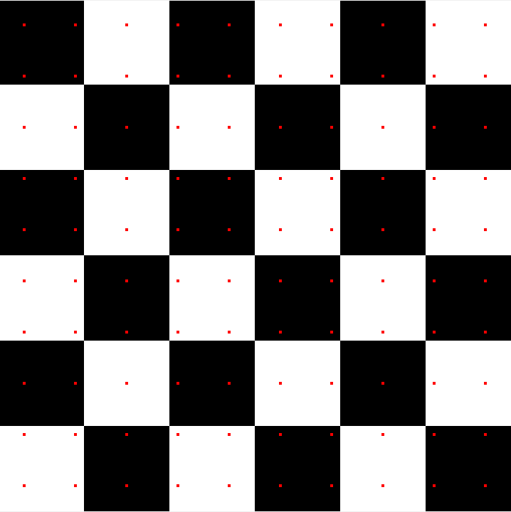

25 točk

Slide 14
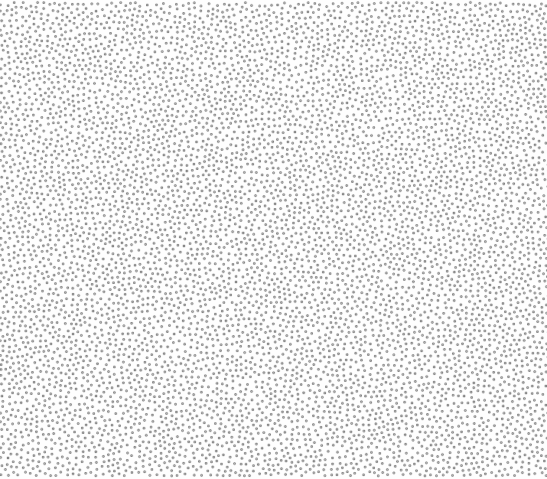
Poisson Disc
Najboljši v več pogledih
Naključnost s kontrolo
Minimalna razdalja
„metanje pikada“
Lahko traja predolgo

Slide 15
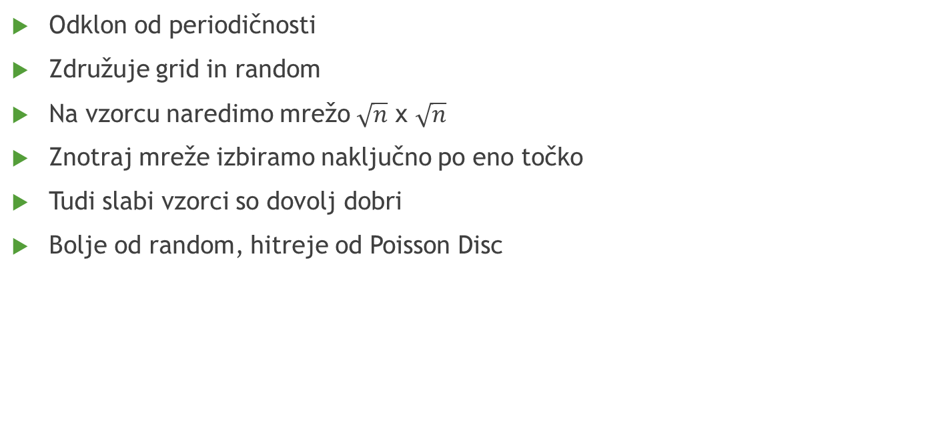
Jittered
Odklon od periodičnosti
Združuje grid in random
Na vzorcu naredimo mrežo $\sqrt{n}$ x $\sqrt{n}$
Znotraj mreže izbiramo naključno po eno točko
Tudi slabi vzorci so dovolj dobri
Bolje od random, hitreje od Poisson Disc

Slide 16

Bridsonov algoritem
https://www.jasondavies.com/poisson-disc/

Slide 17
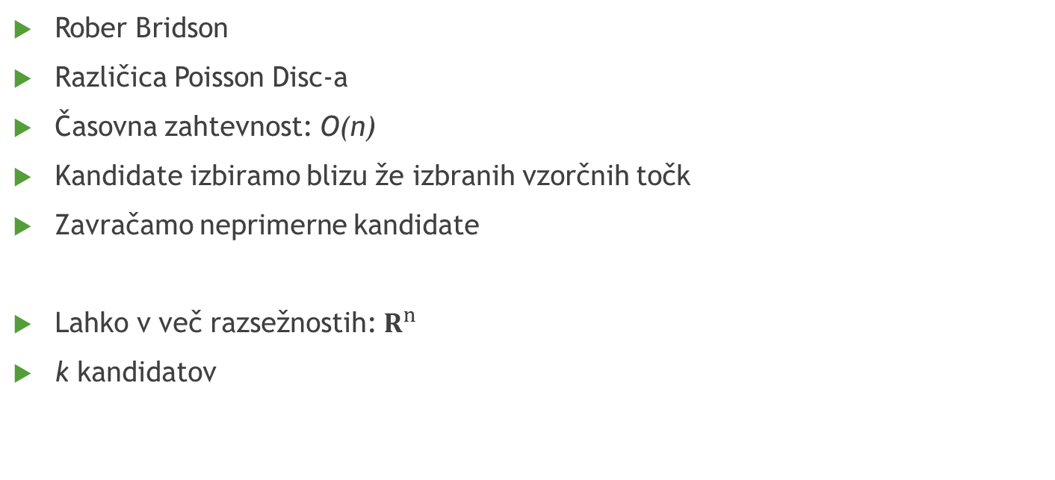
Bridsonov algoritem
Rober Bridson
Različica Poisson Disc-a
Časovna zahtevnost: O(n)
Kandidate izbiramo blizu že izbranih vzorčnih točk
Zavračamo neprimerne kandidate
Lahko v več razsežnostih: $R^{n}$
k kandidatov

Slide 18
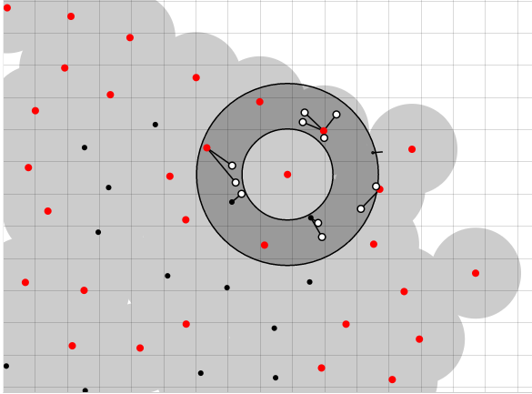
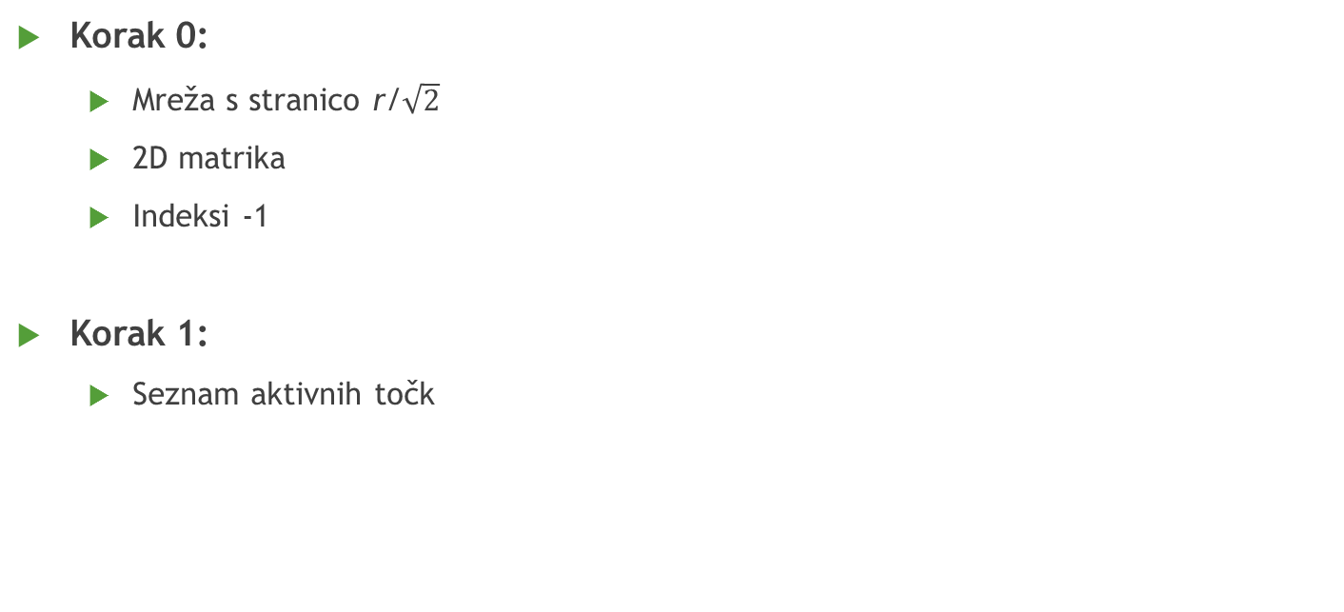
Bridsonov algoritem - koraki
Korak 0:
Mreža s stranico r/$\sqrt{2}$
2D matrika
Indeksi -1
Korak 1:
Seznam aktivnih točk

Slide 19
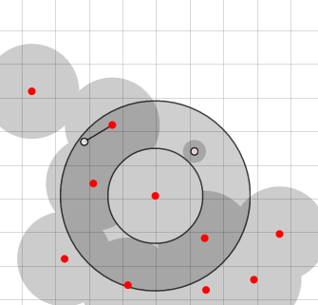
Bridsonov algoritem - koraki
Korak 2:
Dokler seznam aktivnih ni prazen
Izbira x_{i}
k kandidatov v območju [r, 2r]
Prevrimo razdaljo do ostalih aktivnih
in potrjenih točk
Nova aktivna in potrjena točka
Odstranimo x_{i}

Slide 20
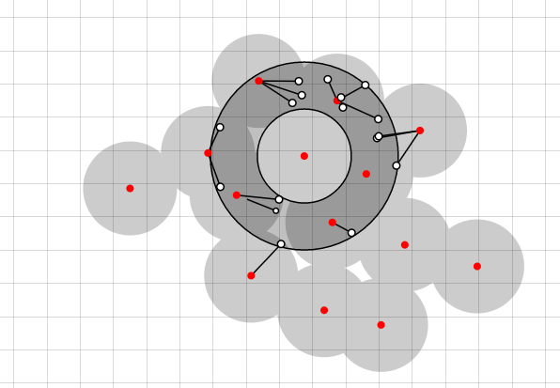
Dodajanje v seznam potrjenih točk
https://bl.ocks.org/mbostock/dbb02448b0f93e4c82c3

Slide 21
Mitchellov algoritem
https://bl.ocks.org/mbostock/d7bf3bd67d00ed79695b

Slide 22
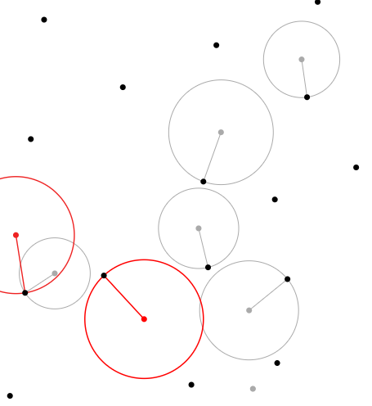
Mitchellov algoritem
Različica Poisson Disc-a
k kandidatov
Korak 0:
Prvo izberemo naključno
Korak 1:
Naključno izberemo k kandidatov
Najboljši tisti z največjo razdaljo

Slide 23


Slide 24
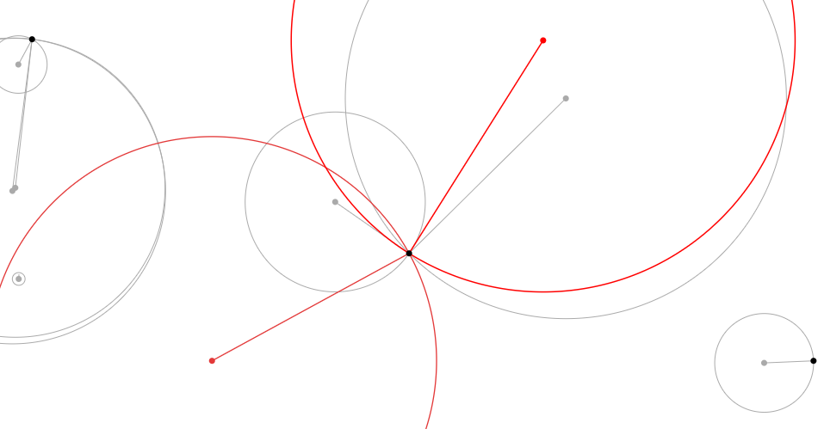

Slide 25
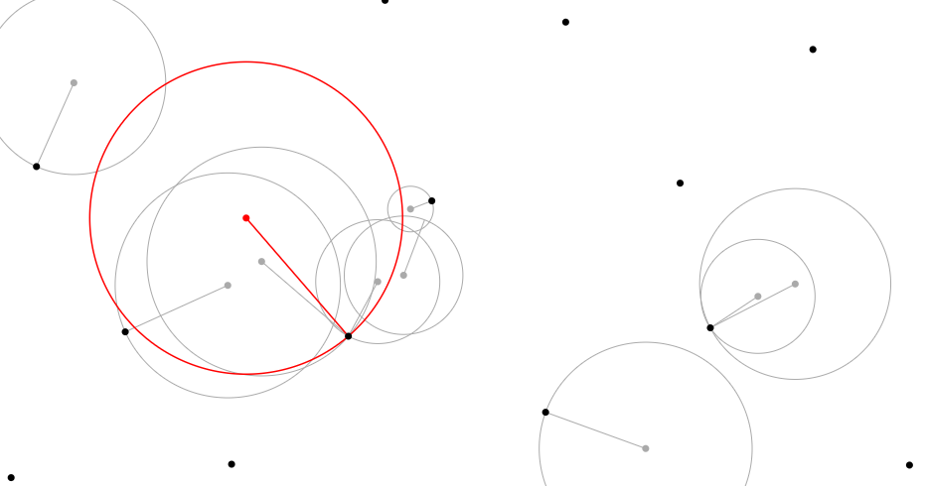
https://bl.ocks.org/mbostock/d7bf3bd67d00ed79695b

Slide 26
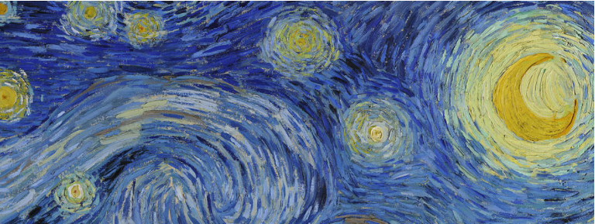
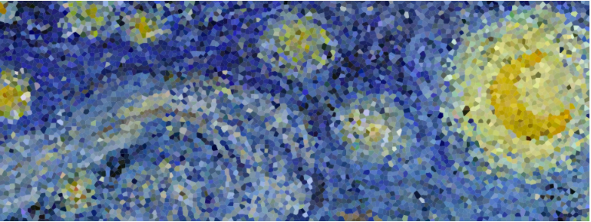
Uporaba
Grafične aplikacije:
Manjšanje slik
Anti-aliasing
Obdelava slik
Računalniške igrice
Optimizacija:
Priprava vzorcev

Slide 27
Hvala za pozornost!

